Slide 1
МІНІСТЕРСТВО ОСВІТИ І НАУКИ УКРАЇНИ
ІВАНО-ФРАНКІВСЬКИЙ НАЦІОНАЛЬНИЙ ТЕХНІЧНИЙ
УНІВЕРСИТЕТ НАФТИ І ГАЗУ
Інститут архітектури та будівництва «ІФНТУНГ-ДонНАБА
Кафедра будівництва
МАГІСТЕРСЬКАРОБОТА
на тему:
«Технологія та організація будівництва 16-поверхового житлового будинку з дослідженням ефективності застосування сучасних будівельних технологій»
Виконав студент:Федорко Н.Т.
Керівник: к.т.н., доцент Козак О.В.
Івано-Франківськ – 2025

Slide 2
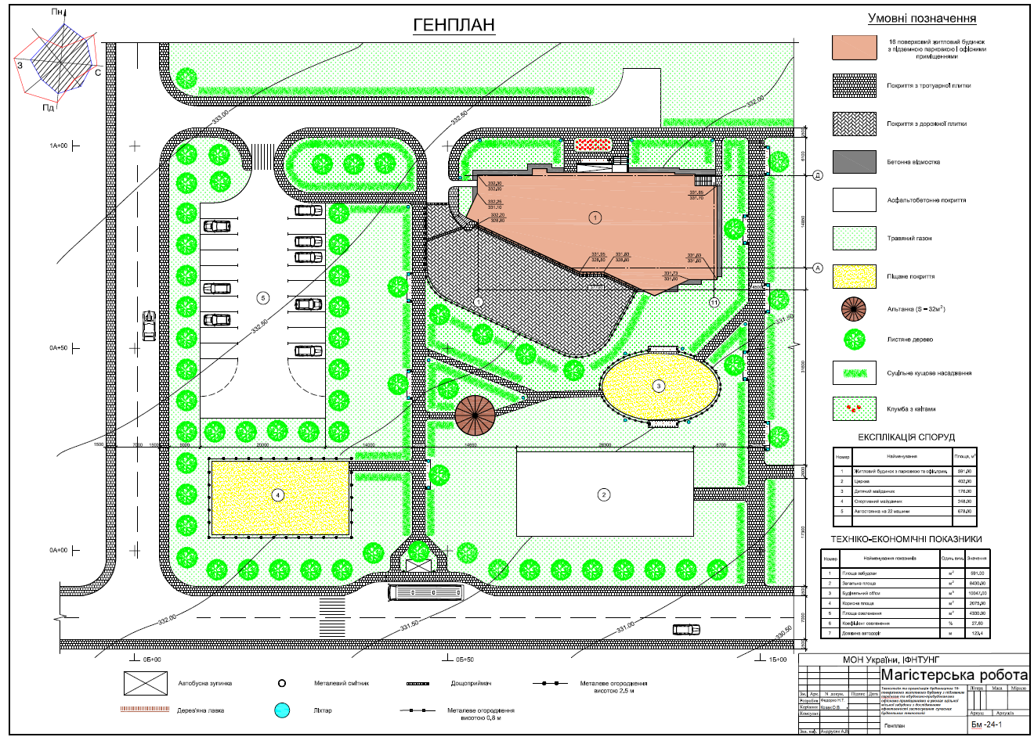

Slide 3
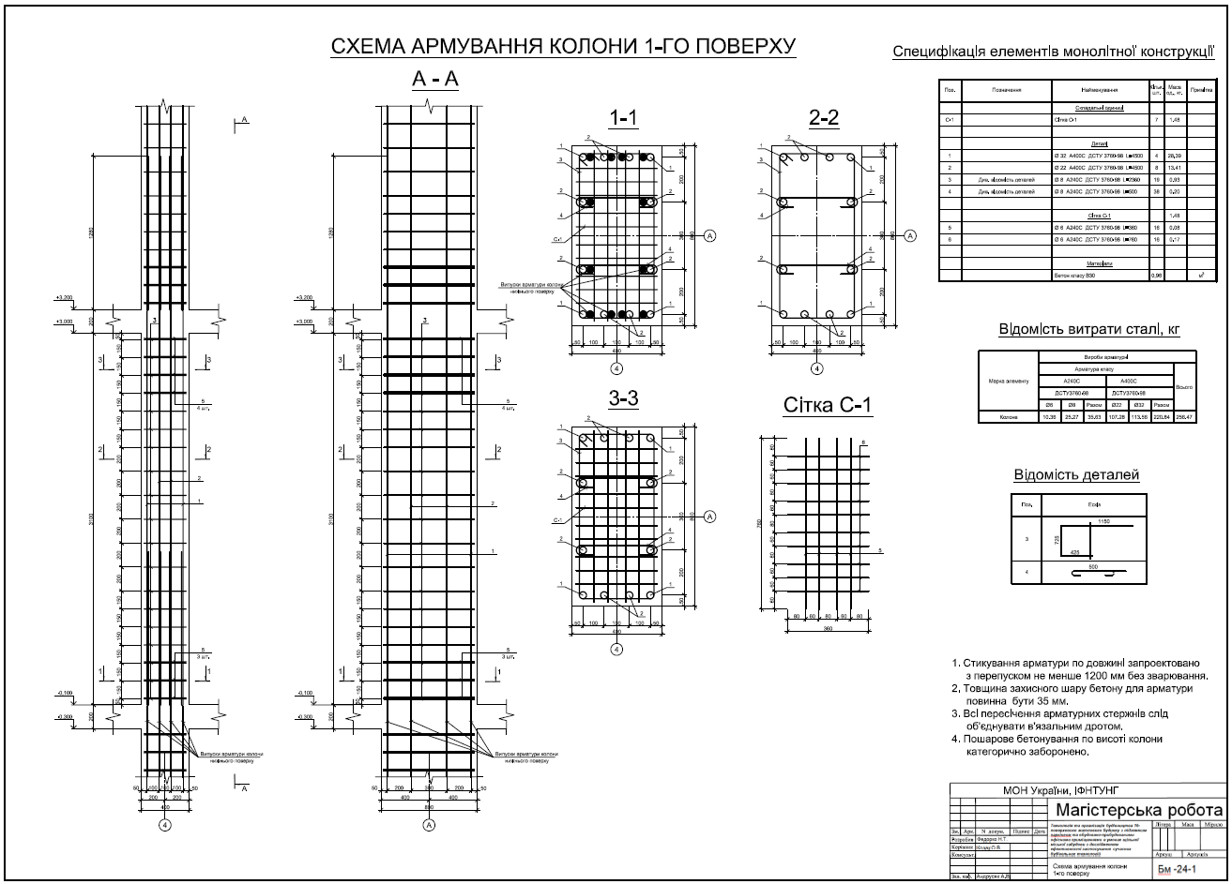

Slide 4
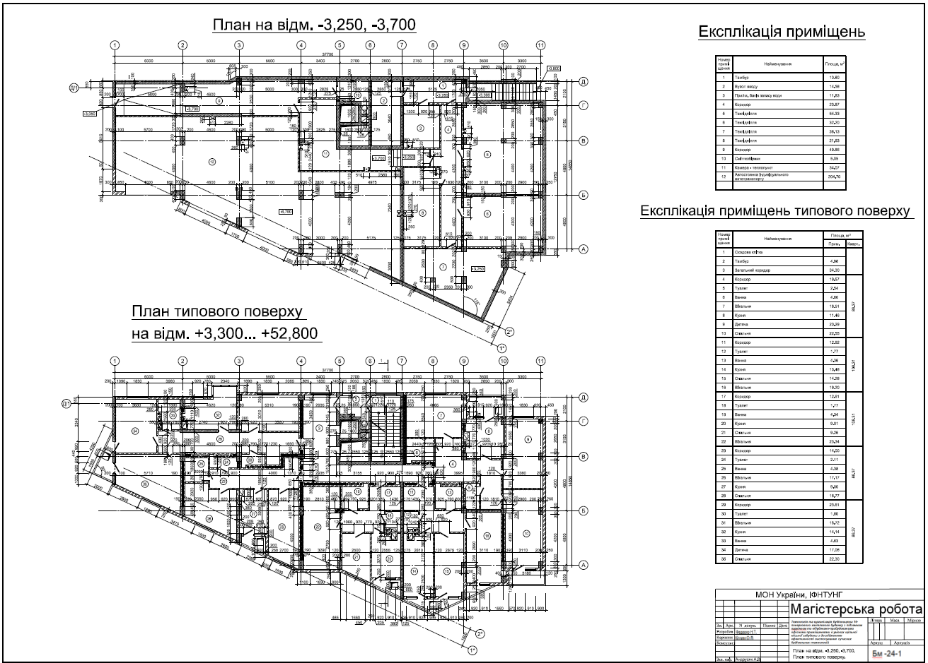

Slide 5
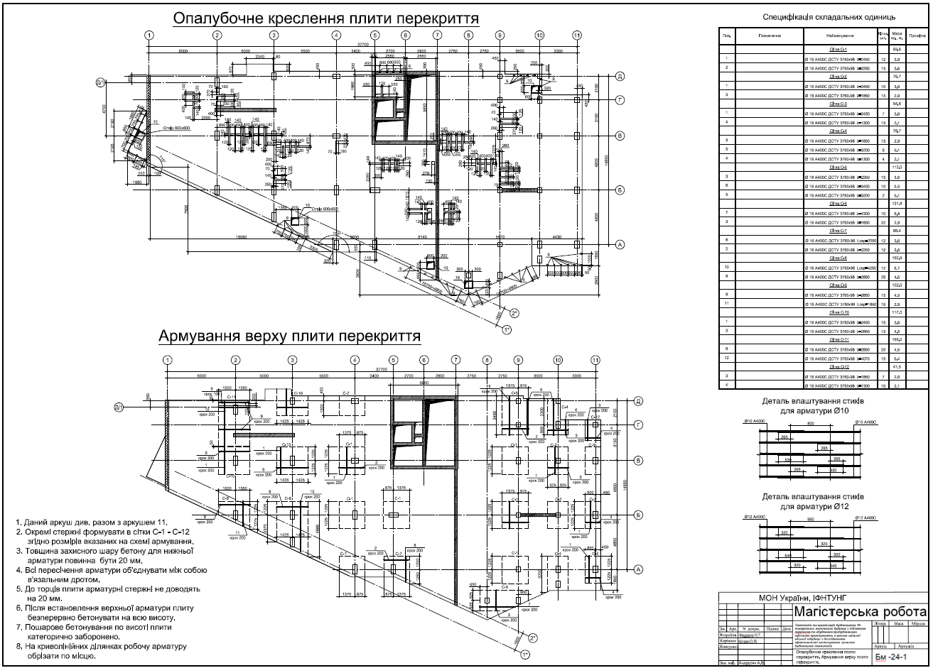

Slide 6
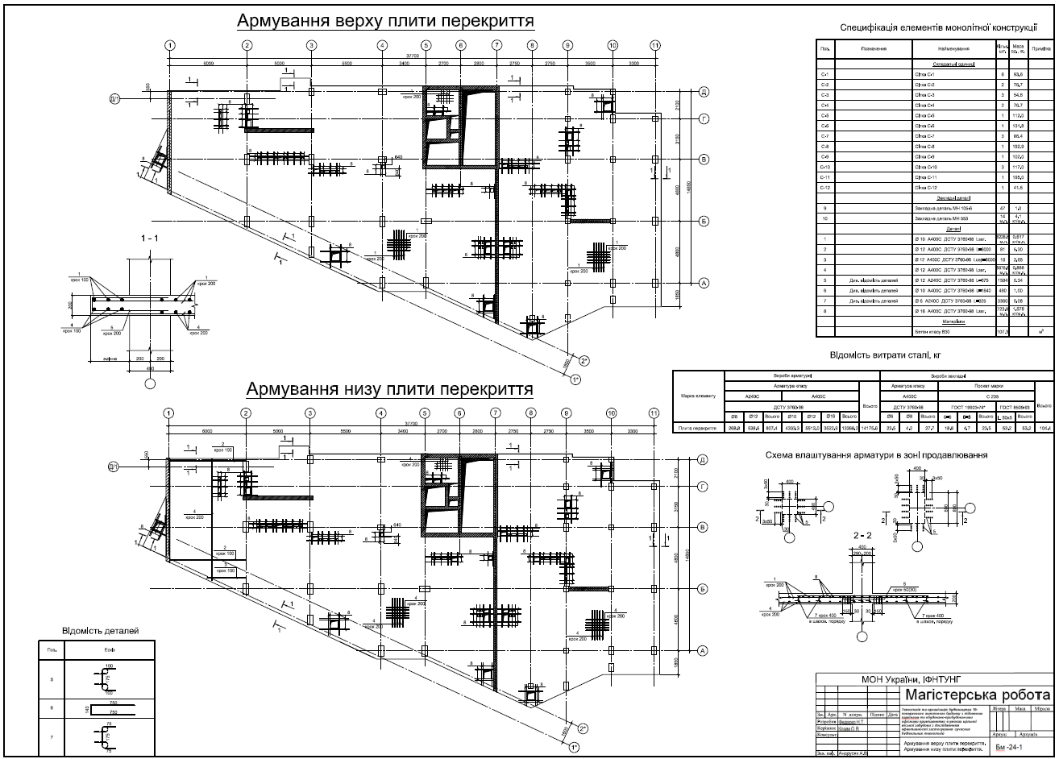

Slide 7
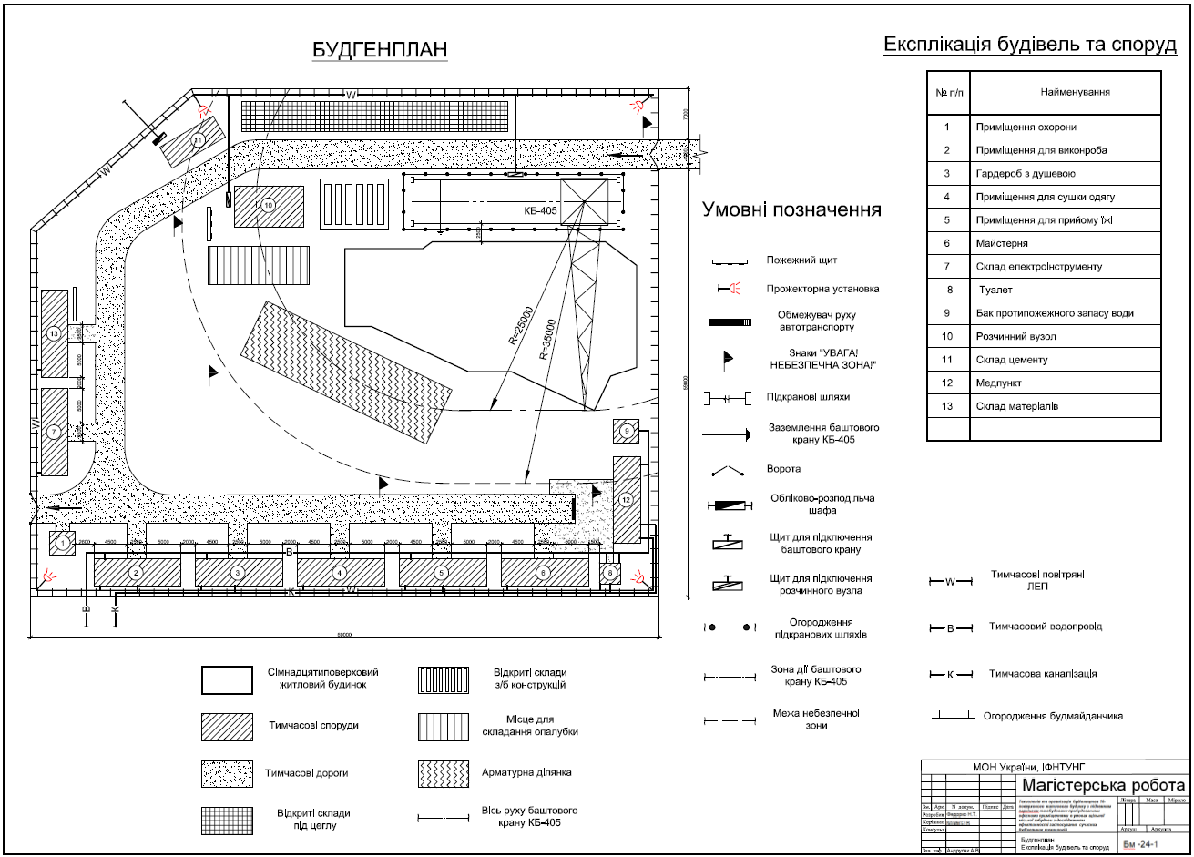

Slide 8
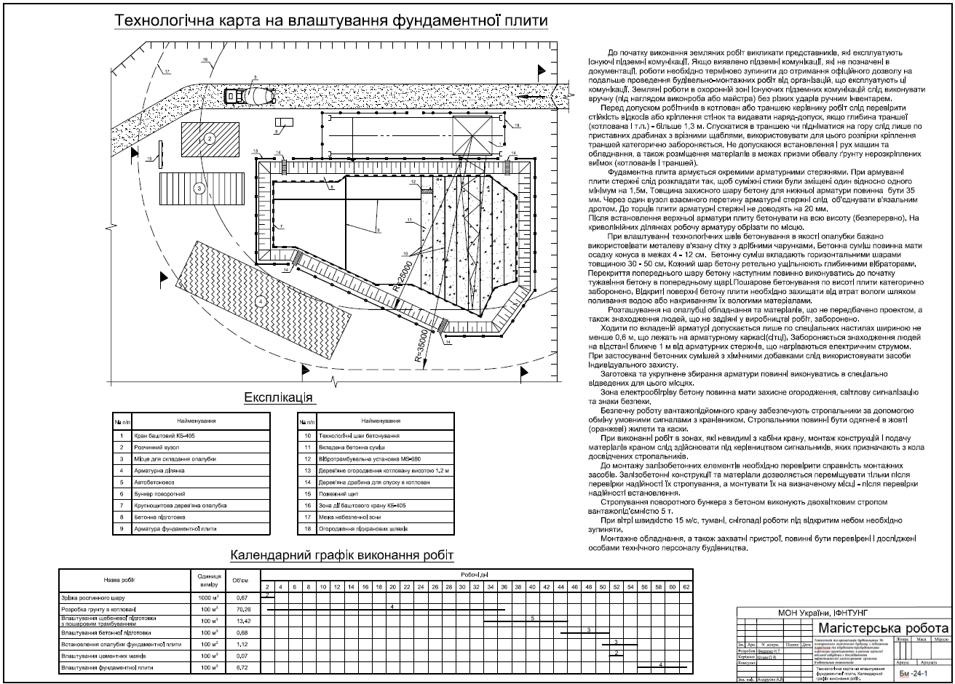

Slide 9
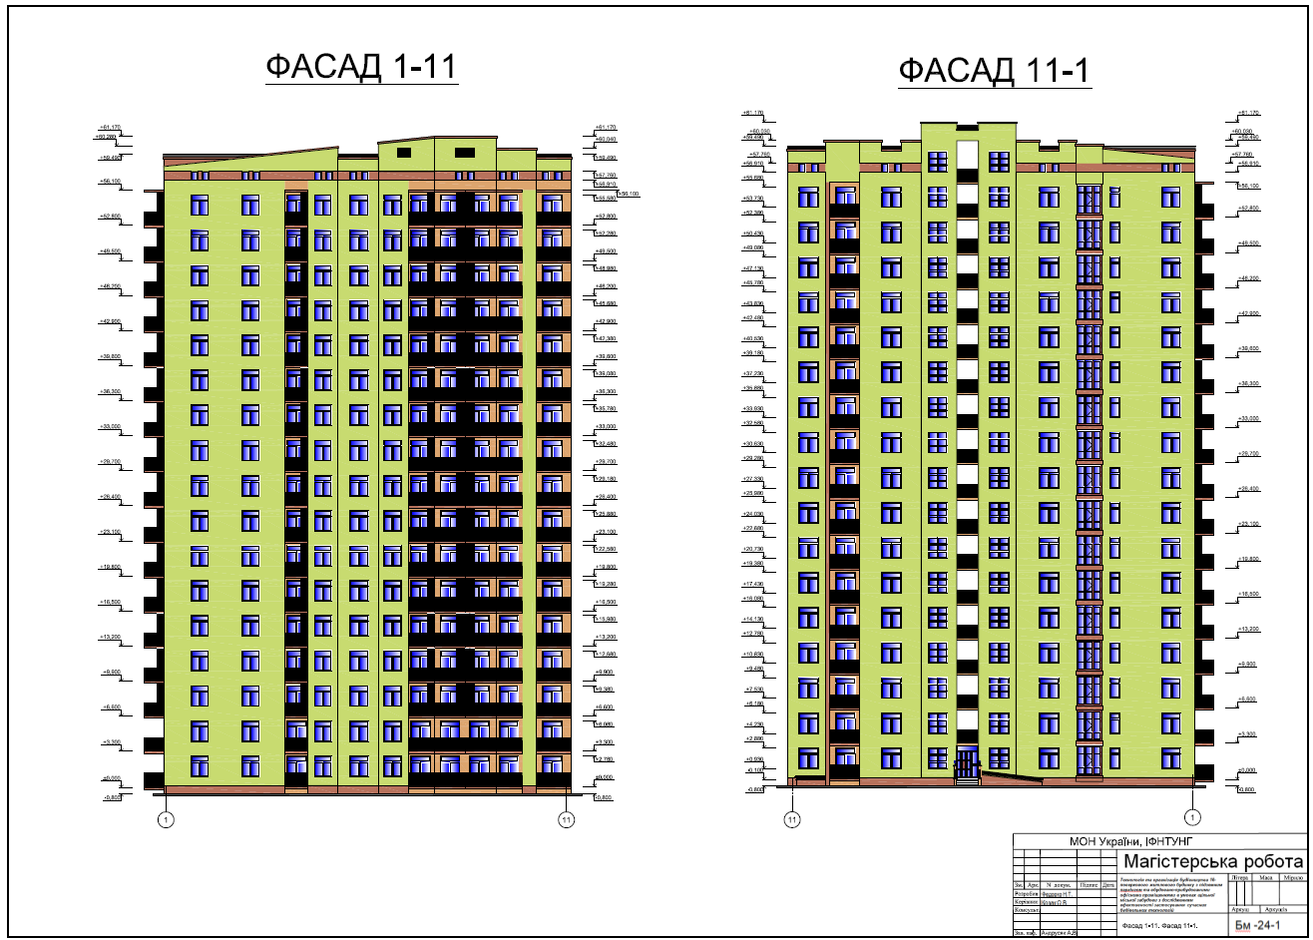

Slide 10
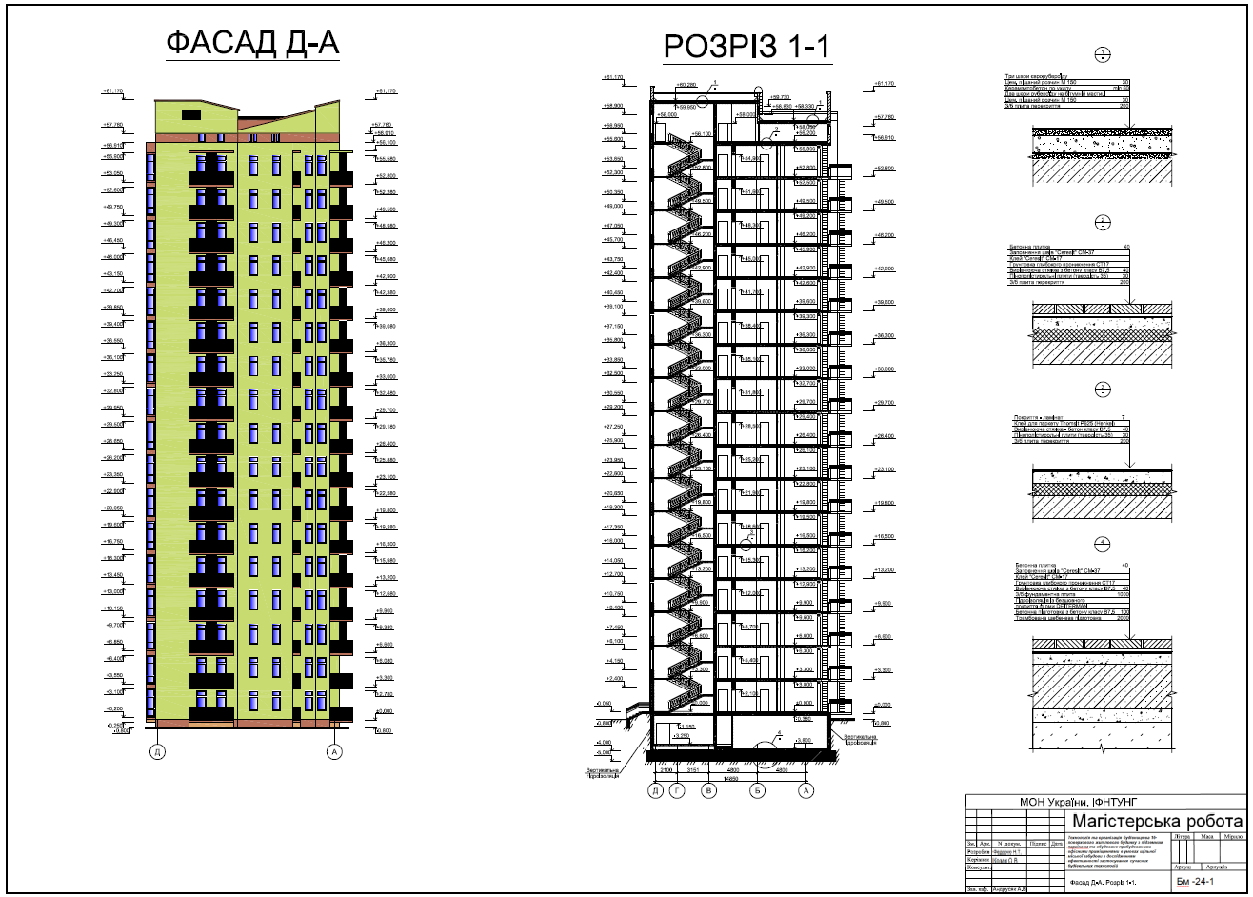

Slide 11
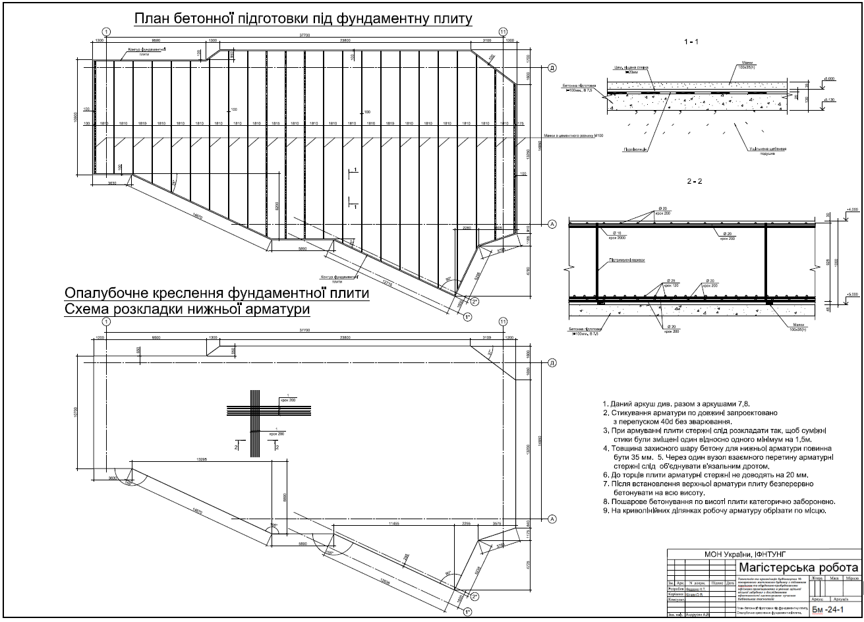

Slide 12
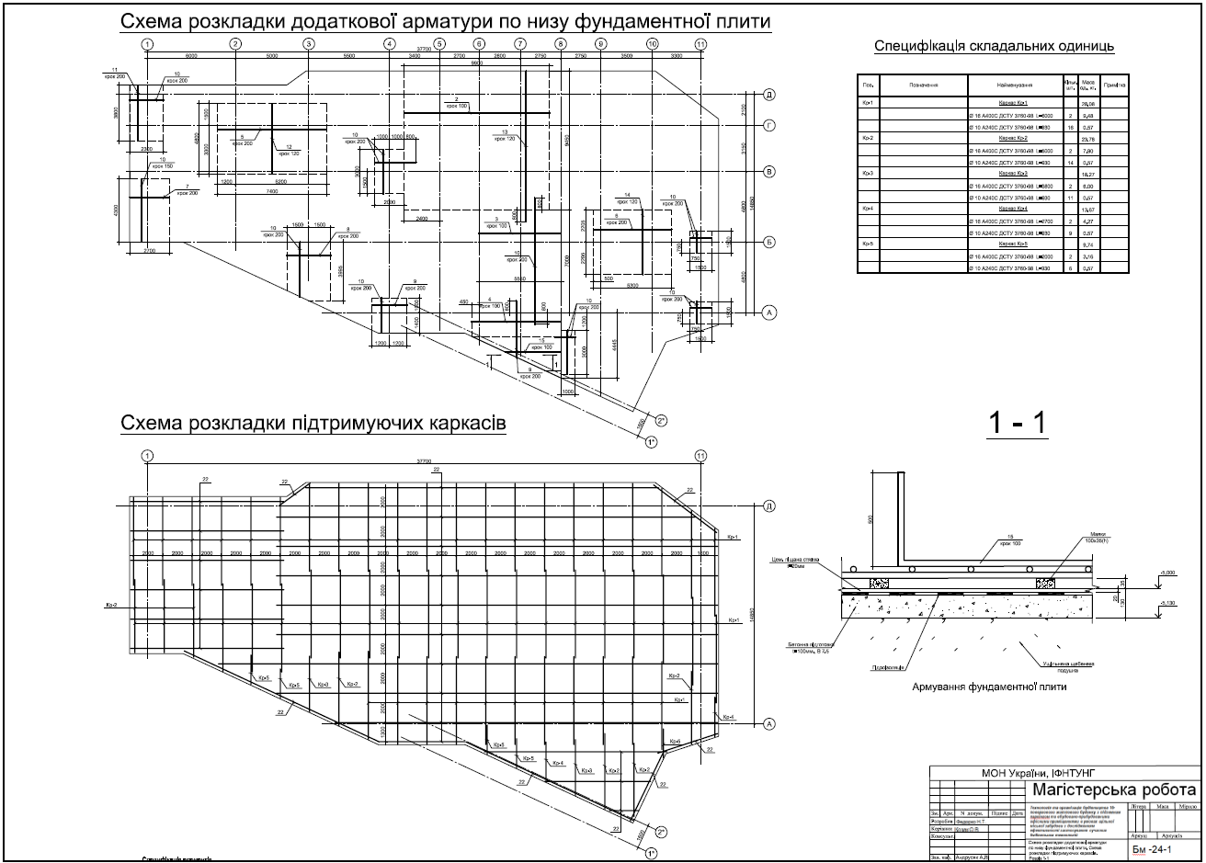

Slide 13
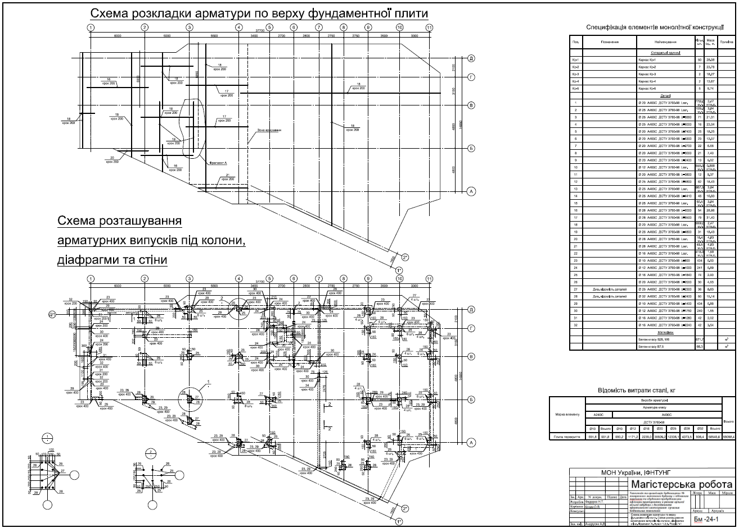

Slide 14
Дякую з увагу!

